Slide 1
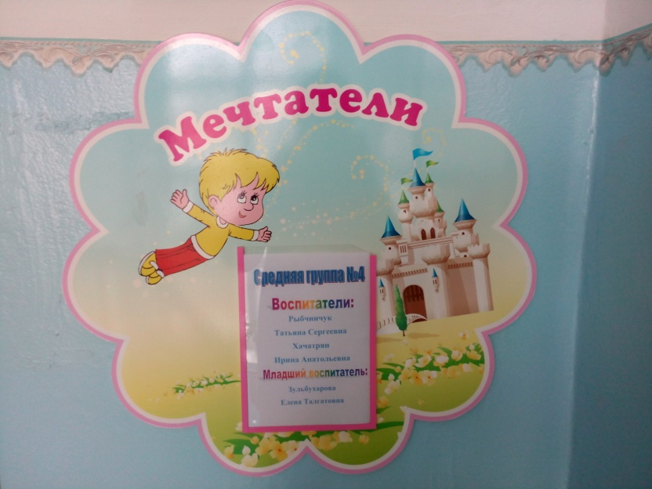
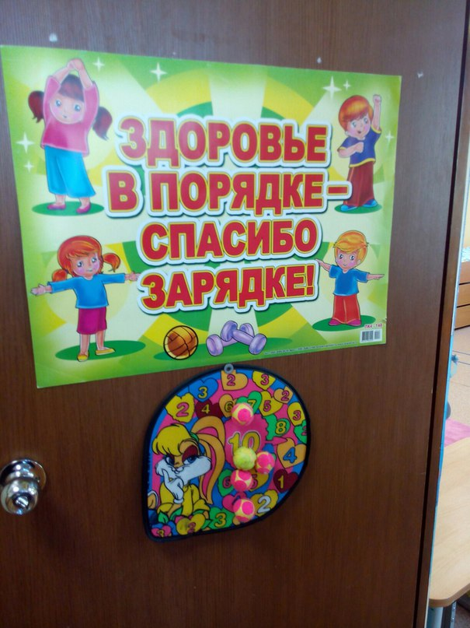
МАДОУ ЦРР д\с №167 корпус 3 г.Тюмень
Физическое развитие средней группы №2
«Мечтатели»
Воспитатель: Рыбчинчук Татьяна Сергеевна

Slide 2
Актуальность:
Физическое развитие и здоровье ребенка является приоритетным направлением в работе детского сада. Педагогический коллектив старается сделать все возможное для сохранения и укрепления здоровья каждого ребенка.
В настоящее время вопрос сохранения и укрепления здоровья детей и взрослых получил наибольшую актуальность. Чтобы быть здоровым, нужно овладеть искусством его сохранения и укрепления. Этому искусству и должно уделяться как можно больше внимания, как в дошкольном образовательном учреждении, так и в семье. Только в дошкольном возрасте самое благоприятное время для выработки правильных привычек, которые в сочетании с обучением дошкольников методам укрепления и сохранения здоровья приведут к положительным результатам. Проблема оздоровления детей – целенаправленная,
систематически спланированная педагогическая работа дошкольного образовательного учреждения и семьи.

Slide 3
Цель:
Продолжить сохранять и укреплять здоровье детей, закаливать организм, формируя у них привычки к здоровому образу жизни

Slide 4
Основными задачами по физическому развитию дошкольников является:
укрепление здоровья детей;
формирование двигательных умений и навыков ребёнка в соответствии с его индивидуальными особенностями, развития физических качеств;
воспитывать культурно-гигиенические навыки;
создание условий для реализации потребностей детей в двигательной активности;
воспитание потребностей в здоровом образе жизни;
работа с родителями по обеспечению здорового образа жизни ребенка;
обеспечение физического, психического благополучия.

Slide 5
Режим
Рациональное
питание
Гигиена
одежды и помещения
Гигиенические факторы
Закаливание
Средства физического воспитания
Физические упражнения
В повседневной
жизни
Спортивные
игры
Утренняя
гимнастика
Физкультурные
занятия
Подвижные
игры
Спортивные
праздники и
развлечения

Slide 6
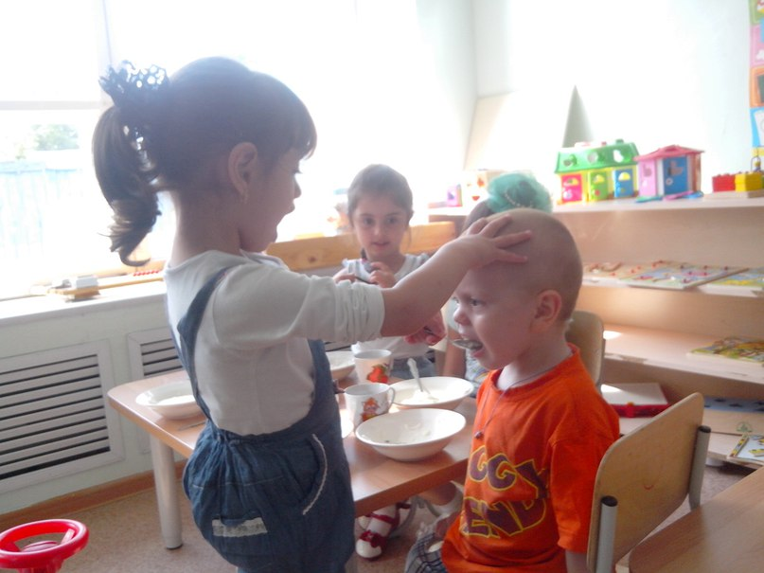
Гигиенические факторы. Рациональное питание
Используется игровая мотивация, чтоб ребенок не ходил голодным
В саду сбалансированное питание, необходимое ребенку

Slide 7
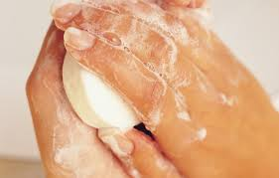
Чтобы быть здоровым, сильным Мой лицо и руки с мылом!

Slide 8
Гигиена одежды и помещения
Одежда ребенка в группе легкая, не стесняющая движения.
В группе производится профилактические мероприятия: соблюдение режима дня, влажная уборка, сквозное проветривание, кварцевание

Slide 9
Закаливание
В группе используются разные методы закаливания, такие как: босохождение, закаливание ротоглотки (полоскание), ножные ванны, закаливание солнечными лучами (в летний период), игры с водой и др.

Slide 10
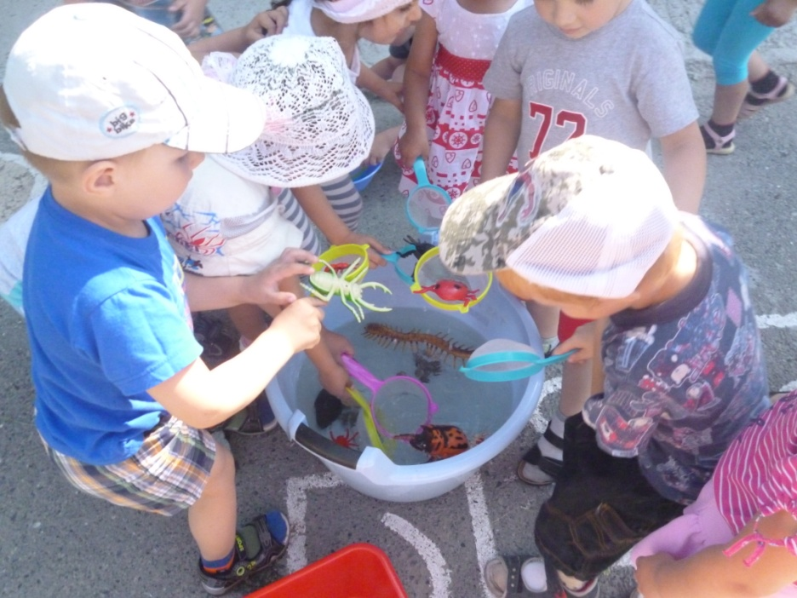
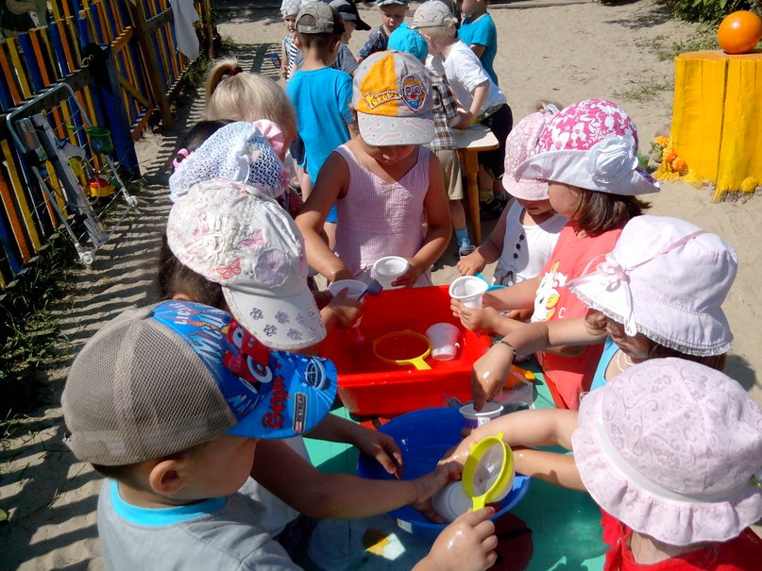
Игры с водой

Slide 11
Физические упражнения
Здоровье в порядке – спасибо зарядке!!!

Slide 12
Зарядка и физкультура в летнее время проводится на улице

Slide 13
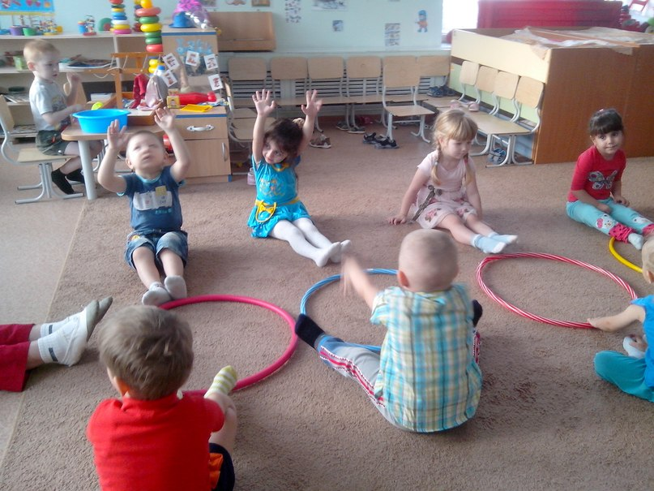
Физические упражнения

Slide 14
Физ. Упр. «Пройди по змейке»
Физ. Упр. «Перепрыгни через лужу»

Slide 15
Массаж рук и тела

Slide 16
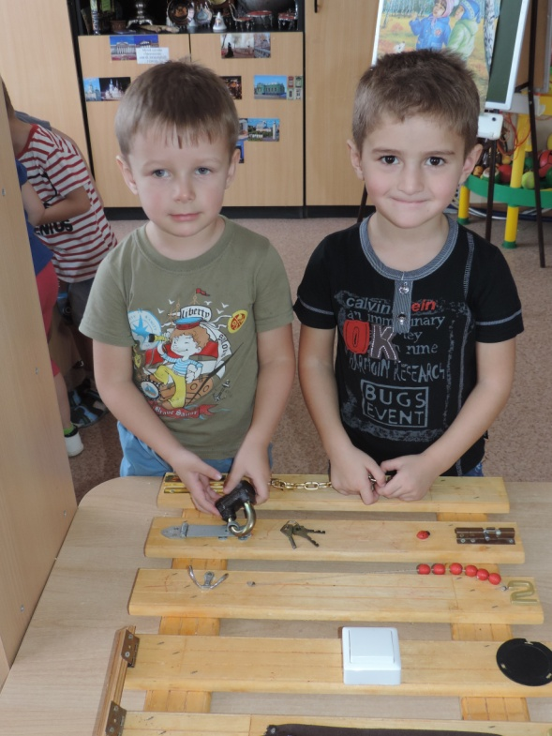
Пальчиковая гимнастика

Slide 17
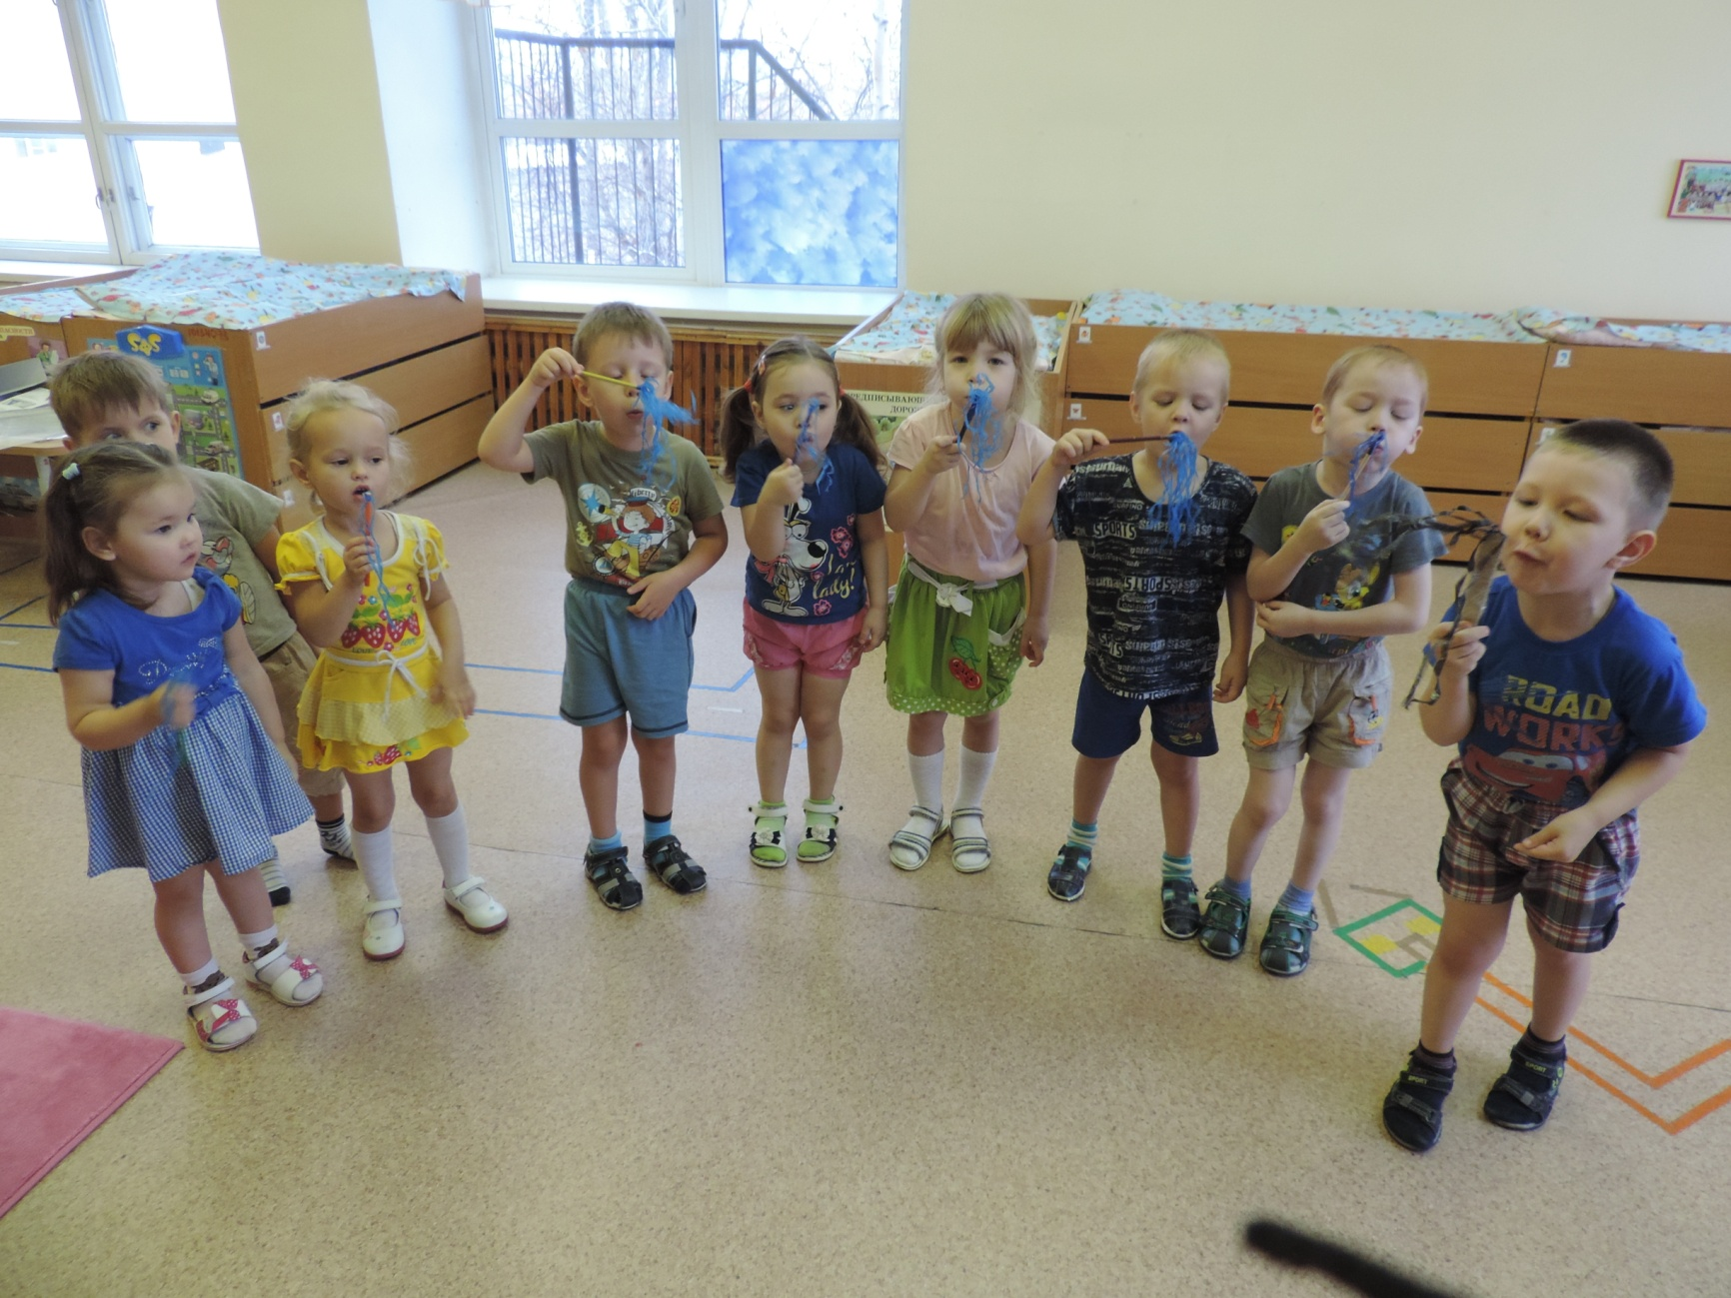
Дыхательная гимнастика

Slide 18
Профилактика плоскостопия

Slide 19
Подвижные игры
Игра «Попади в цель»

Slide 20
Боулинг

Slide 21
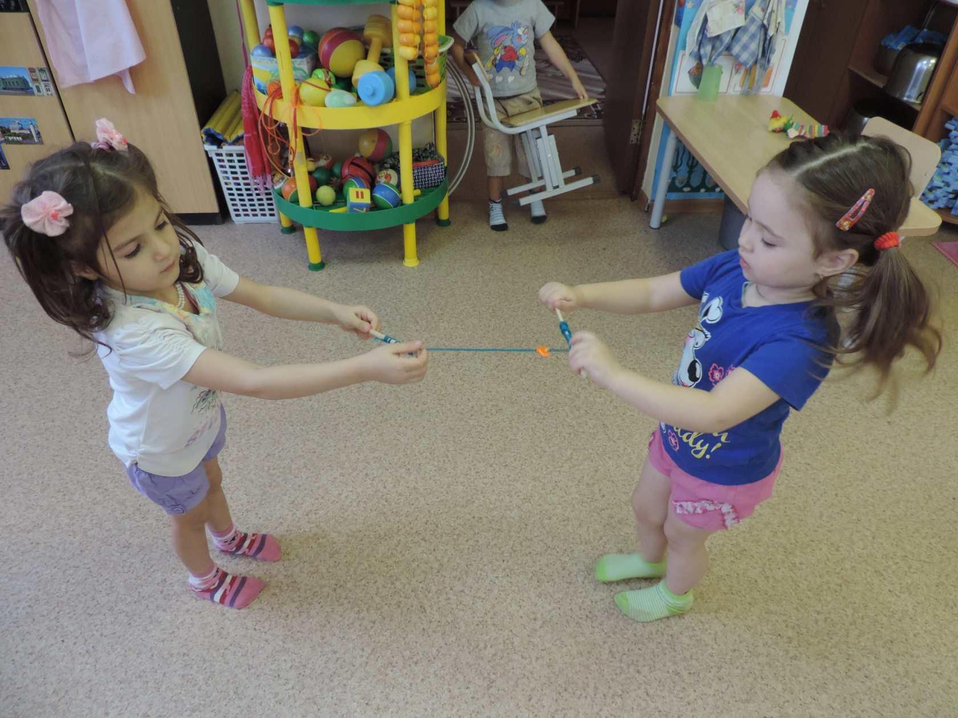
Игра «Кто быстрей»

Slide 22
Игра «Кошки мышки»

Slide 23
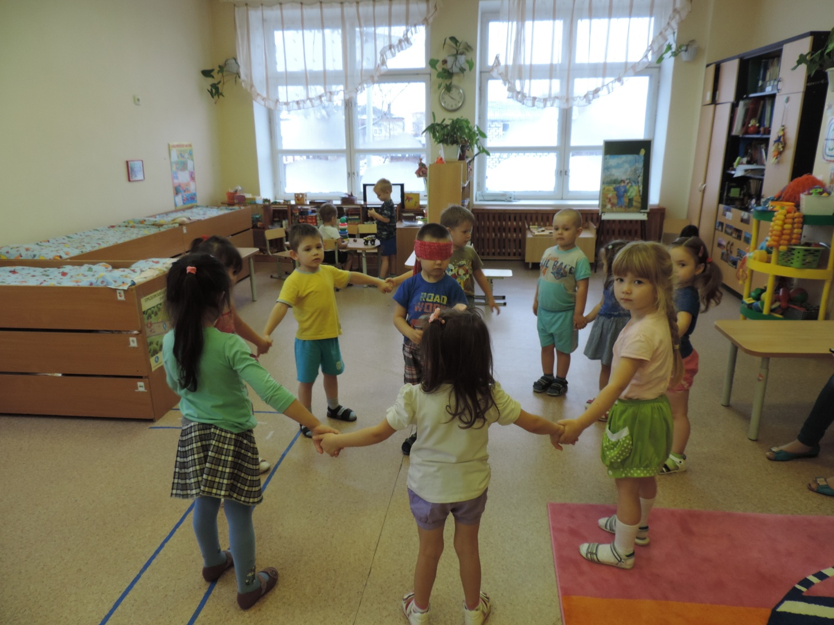
Малоподвижная игра на развитие слуха «Водяной» («Ау»)

Slide 24
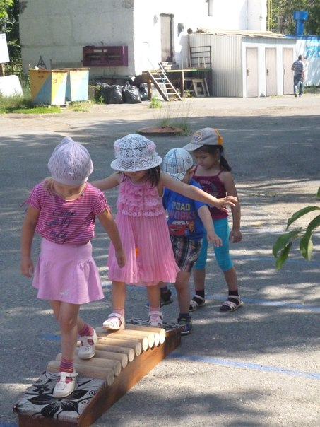
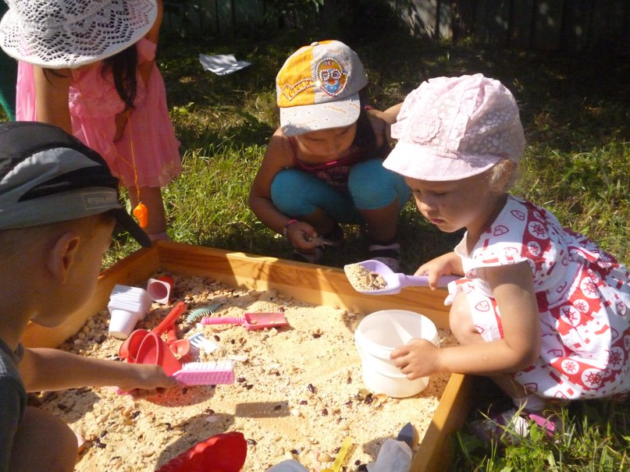
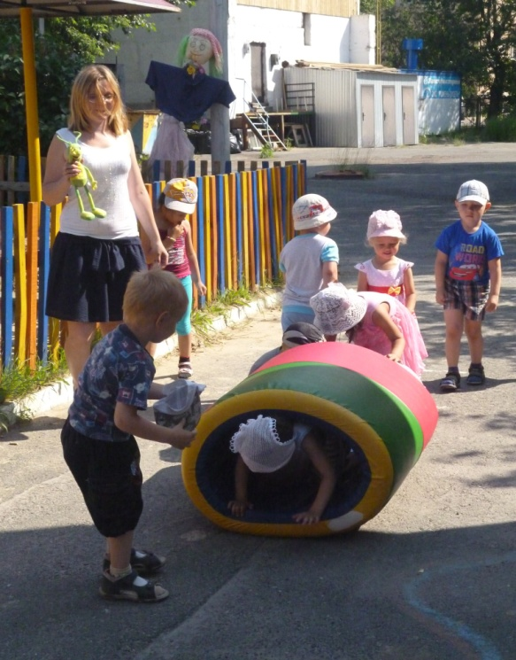
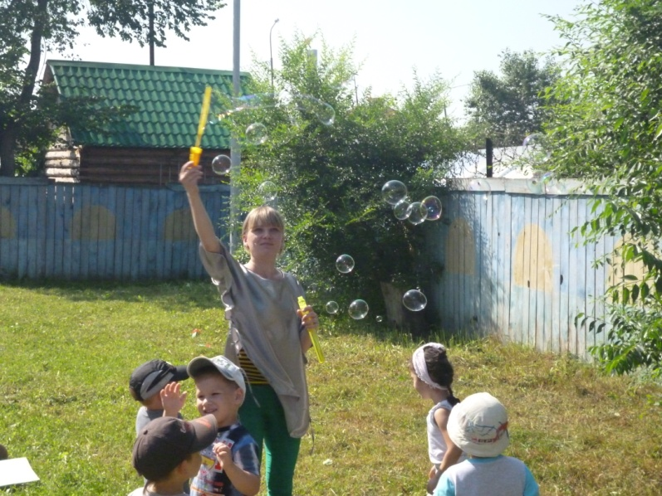
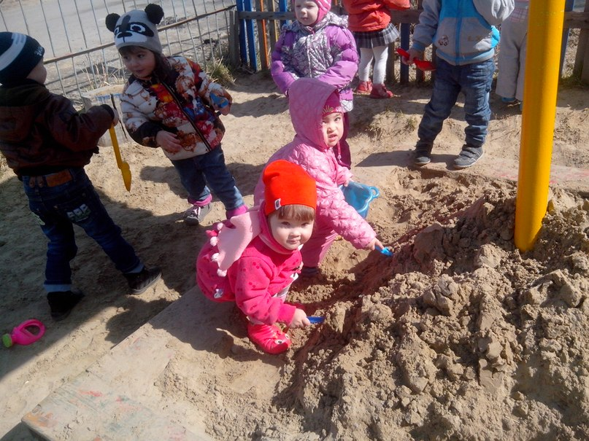
Игры по физическому развитию на прогулке в теплое время года

Slide 25
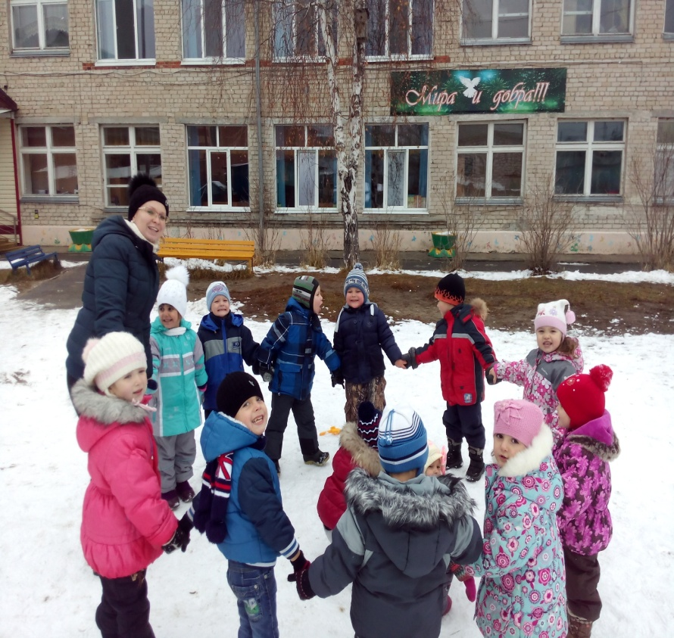
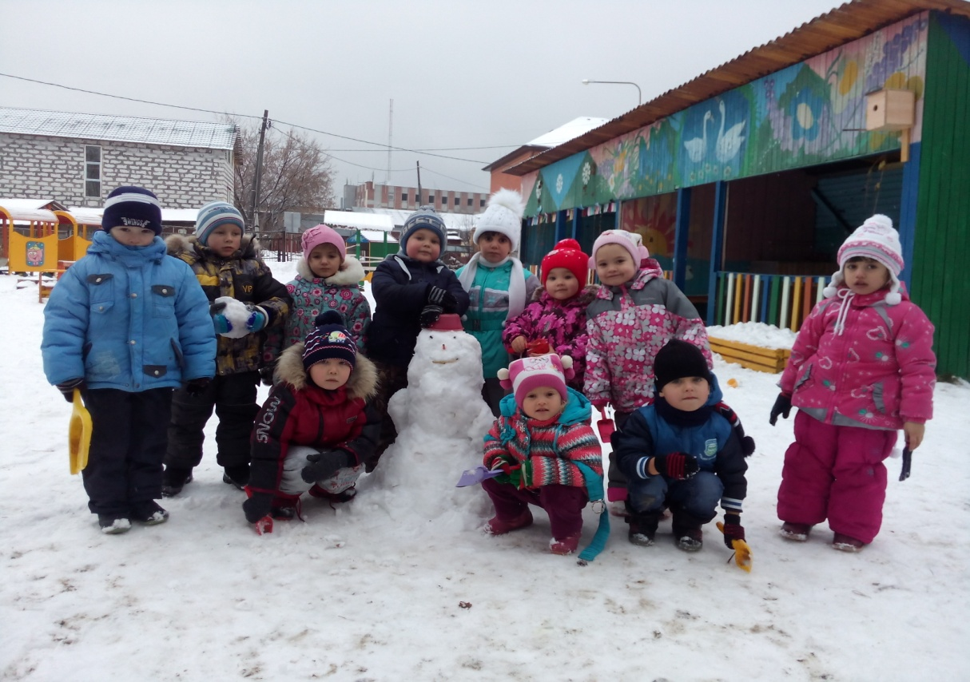
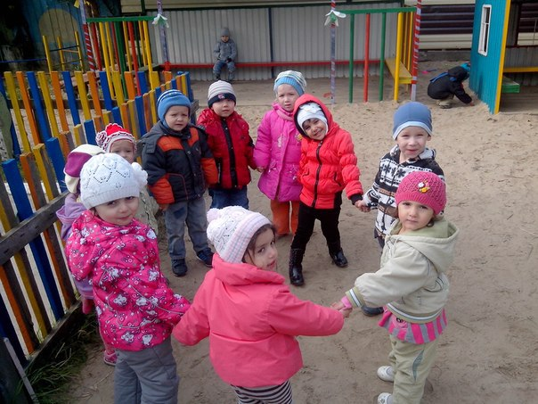
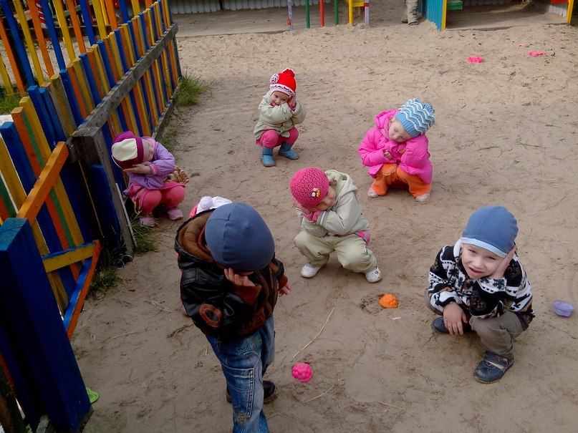
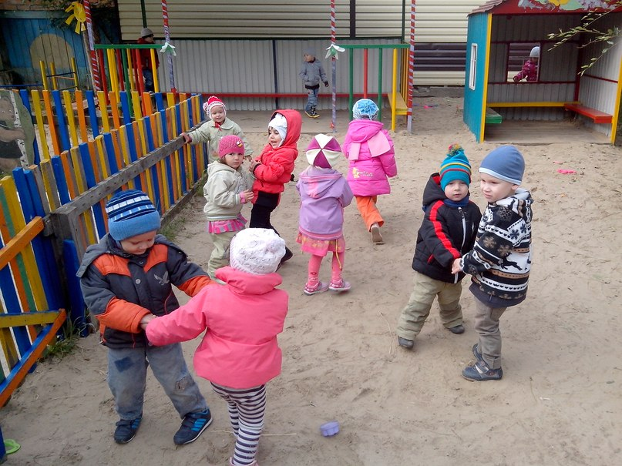
Игры по физическому развитию на прогулке в холодное время года

Slide 26
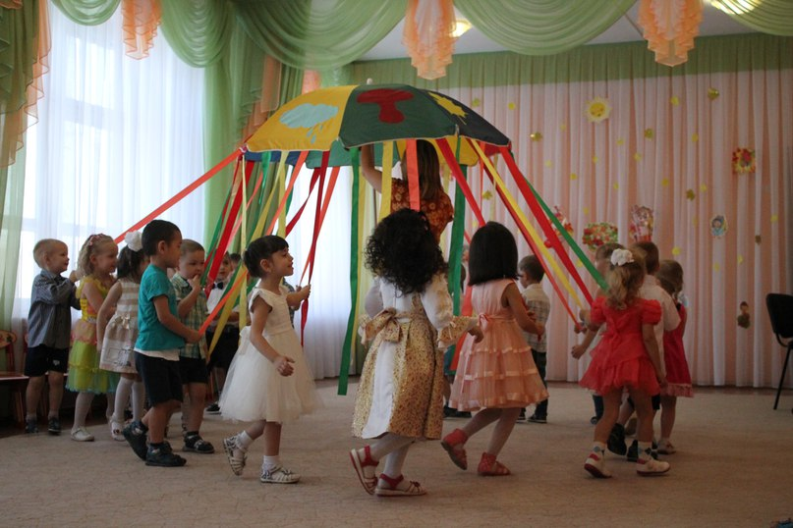
Подвижные игры на празднике «Карусель»

Slide 27
Работа с родителями:
Консультации.
Памятки.
Изготовление игр в физкультурный уголок.
Собрание на тему «Физическое развитие ребенка»

Slide 28
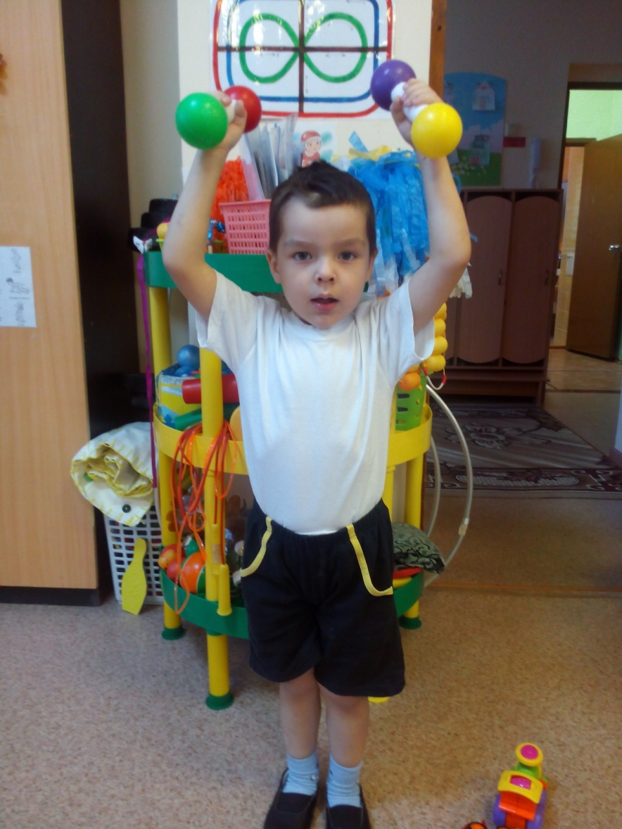
Наполнение играми физкультурного уголка вместе с родителями

Slide 29
Все сегодня показали, и о спорте рассказали, Вас в гости будем ещё ждать, Нам есть ещё, что вам показать !

